Slide 1

Изменение климата, COVID-19 и потребление энергии домохозяйствами
Чаепитие с ЦАРЭС VI: Поддержка региональных действий для решения проблемы изменения климата
Дина Ажгалиева
Институт Азиатского банка развития
Токио, Япония
Камалбек Карымшаков
Кыргызско-Турецкий Университет Манас
Бишкек, Кыргызская Республика
04.10.2023

Slide 2
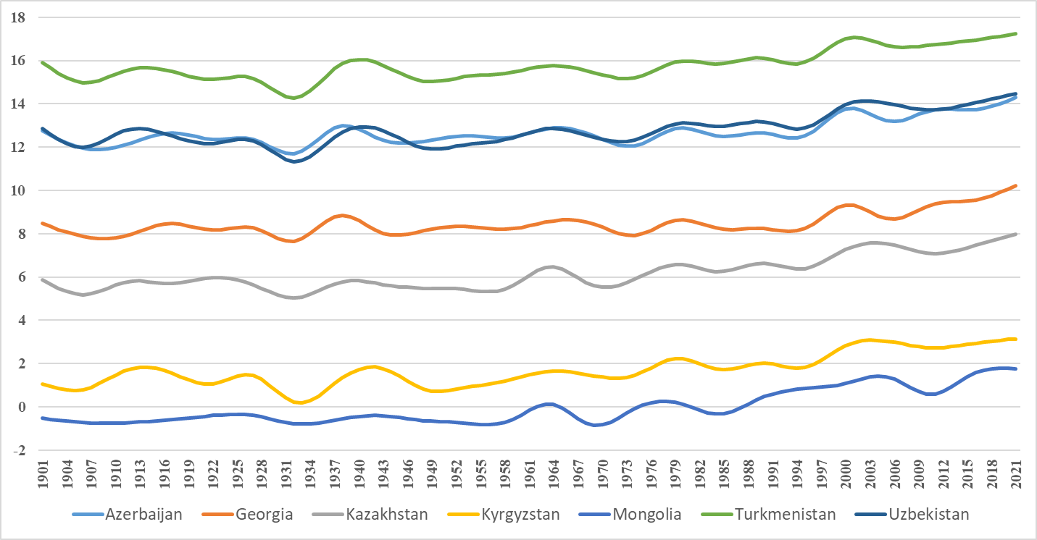
Наблюдаемая среднегодовая средняя температура
(5-летнее сглаживание, 1901–2021 гг.)
Источник: https://climateknowledgeportal.worldbank.org/

Slide 3
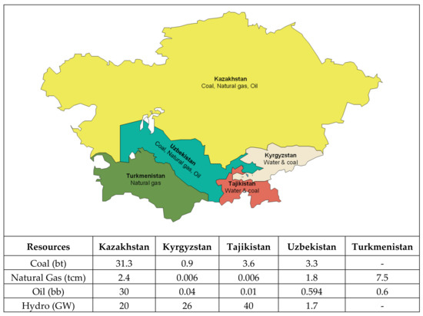
Основные энергоресурсы Центральной Азии
Источник: Мехта и др. (2021) Энергетическая ситуация в Центральной Азии: всесторонний обзор энергетики с акцентом на сельские районы

Slide 4
Связь между изменением климата и потреблением энергии
Проблемы изменения климата:
  Уменьшение площади поверхности ледников в Центральной Азии на 30% за последние 50-60 лет в результате изменения климатических условий (АБР, 2022 г.)
  Таяние снежных покровов в сочетании с усилением погодных явлений (частые наводнения и оползни)
Растущее потребление энергии в жилом секторе и необходимое производство энергии для устойчивого роста
  Спрос на энергию в регионе ЦАРЭС (за исключением КНР) вырастет более чем на 30% к 2030 г. (АБР, 12 января 2023 г.)
Переход на чистую энергию требует сокращения выбросов углерода и увеличения потребления чистого топлива.
https://www.adb.org/news/features/five-things-know-about-future-energy-central-asia

Slide 5
Вызовы зеленого роста
Модернизация энергетической инфраструктуры для повышения энергоэффективности
Повышение энергетической безопасности стран Центральной Азии требует ввода дополнительных мощностей за счет возобновляемых источников энергии
Необходимы значительные инвестиции в возобновляемые источники энергии
Поощрение частных инвестиций в экологически чистые источники энергии
Переход на чистую энергию должен сопровождаться относительно стабильными доходами домохозяйств
Волатильность доходов после COVID-19 и геополитическая ситуация

Slide 6
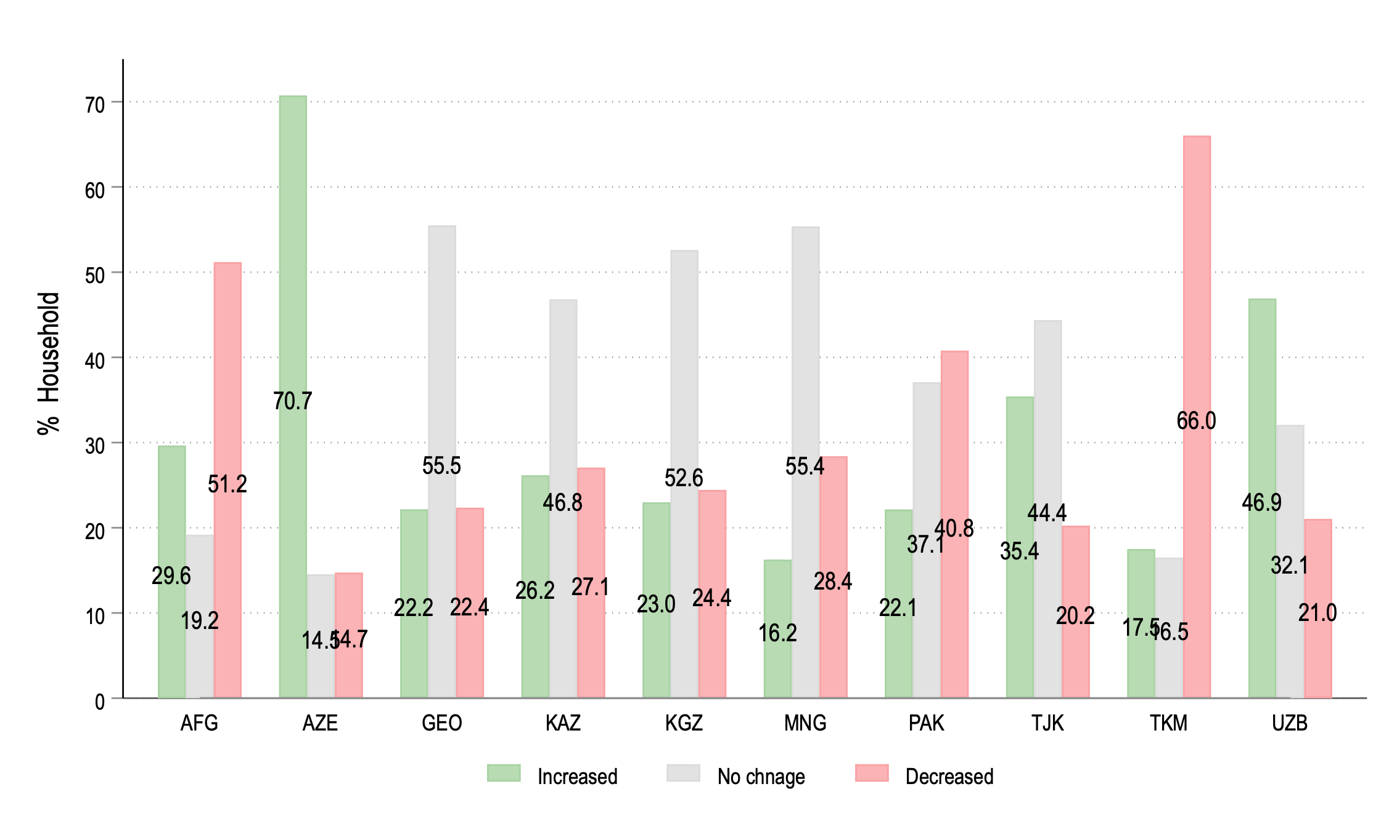
Сравнение стран: изменение ежемесячного дохода домохозяйств в 2021 г. (волна II)
Обследование домохозяйств ИАБР в регионе ЦАРЭС

Slide 7
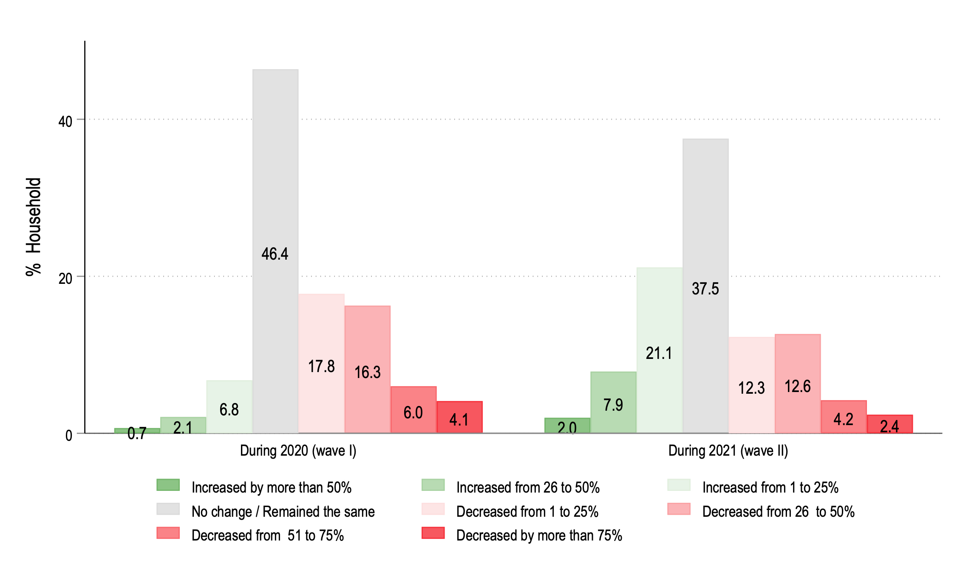
Изменение расходов домохозяйств в 2020 г. (волна I) по сравнению с 2021 г. (волна II)
Обследование домохозяйств ИАБР в регионе ЦАРЭС

Slide 8
Данные комплексного обследования домохозяйств Кыргызстана (2019-2021 гг.)
Групповые данные: 2019-2021 гг.
Общая выборка: 4487 домохозяйств.
Доход дефлятирован на основе годового индекса потребительских цен по регионам.
Потеря дохода является фиктивной переменной, обозначает 1, если доход меньше, чем в 2019 году.

Slide 9
Тенденции энергопотребления в зависимости от уровня доходов
Общая выборка
 | Всего энергии | Уголь | Электричество | Газ | Биомасса
2019 | 1407 | 1092 | 646 | 32 | 48
2020 | 1406 | 1034 | 693 | 33 | 23
2021 | 1485 | 1072 | 716 | 33 | 51
Без потери дохода
 | Всего энергии | Уголь | Электричество | Газ | Биомасса
2019 | 1473 | 1148 | 648 | 32 | 51
2020 | 1340 | 902 | 691 | 33 | 23
2021 | 1571 | 1173 | 705 | 32 | 54
 | Увеличение
 | Снижение
Домохозяйства с потерей дохода в оба года (2020 и 2021 гг.)
 | Всего энергии | Уголь | Электричество | Газ | Биомасса
2019 | 1229 | 919 | 641 | 33 | 40
2020 | 1582 | 1441 | 699 | 34 | 22
2021 | 1254 | 755 | 747 | 34 | 44
Каждый источник энергии конвертируется в килограмм условной энергии (условное топливо).
Энергопотребление выражено в расчете на душу населения
Биомасса включает навоз, кукурузные початки, древесину, хворост.

Slide 10
Тенденции энергопотребления по местоположению
Городские домохозяйства
 | Всего энергии | Уголь | Электричество | Газ | Биомасса
2019 | 1046 | 521 | 742 | 52 | 19
2020 | 1207 | 779 | 791 | 54 | 5
2021 | 1286 | 865 | 809 | 52 | 21
Сельские домохозяйства
 | Всего энергии | Уголь | Электричество | Газ | Биомасса
2019 | 1884 | 1488 | 521 | 7 | 87
2020 | 1668 | 1212 | 563 | 7 | 46
2021 | 1748 | 1220 | 593 | 7 | 91

Slide 11
Предварительные эмпирические результаты: разница-в-разнице
Переменная взаимодействия:
Период COVID-19 * Снижение доходов
Вывод:
- Домохозяйства, доходы которых снизились в оба года после COVID-19, потребляют больше биомассы (в сельской местности) и электроэнергии (в городах).
 | Всего энергии | Уголь | Электричество | Биомасса | Газ
Общая выборка | 172.835 | 260,631 | 11.663 | 4,927 ** | 0,579
 | (283,533) | (470,918) | (7,876) | (2.121) | (1,095)
Город | -133,739 | -296,067 | 22.142** | 2.419 | 0,283
 | (97,565) | (241,758) | (11.178) | (1,654) | (2,696)
Село | 594.404 | 631,874 | -1,411 | 8,482 * | 0,636
 | (642,888) | (780,524) | (10.436) | (4,448) | (0,852)
Среднеквадратичные ошибки в скобках. * р < 0,10, ** р < 0,05, *** р < 0,010.

Slide 12
Рекомендации в области политики (на основе исследований в Казахстане и Кыргызстане
Политика, способствующая развитию инфраструктуры природного газа и СНГ, вероятно, сократит потребление твердого топлива.
Повышение цен на электроэнергию следует проводить с осторожностью из-за возможности перехода на уголь. Доступ к недорогому чистому топливу важен, особенно для уязвимых групп.
Перебои в подаче электроэнергии важны для выбора домохозяйствами топлива для приготовления пищи.
Главы домохозяйств с более высоким уровнем образования лучше осведомлены о влиянии на здоровье загрязнения внутри помещений, вызванного традиционными видами топлива (Алем и др., 2016), и, следовательно, отказываются от использования грязного топлива.
Расширение прав и возможностей женщин в качестве глав домохозяйств/лиц, принимающих решения в домохозяйствах, может привести к переходу на более чистые виды топлива.

Slide 13
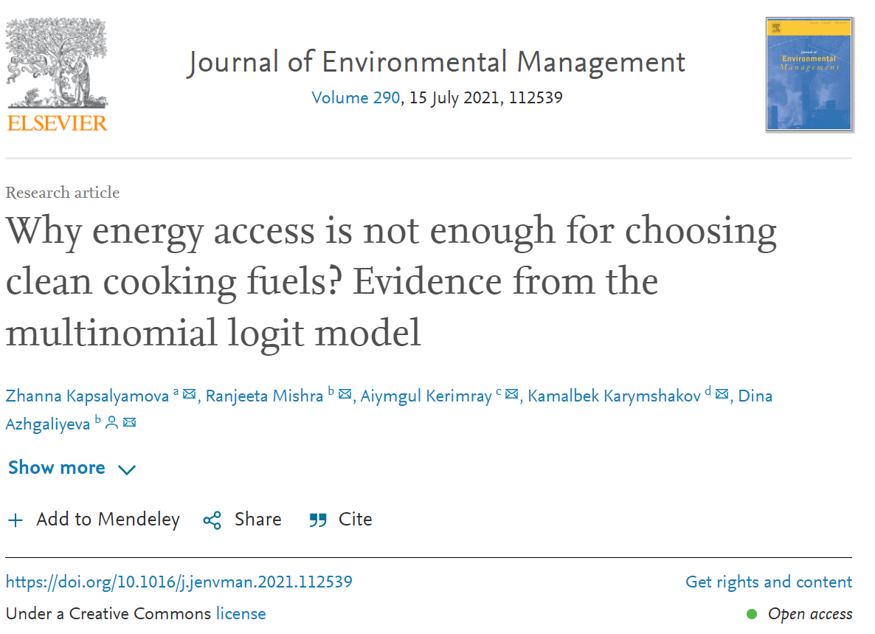
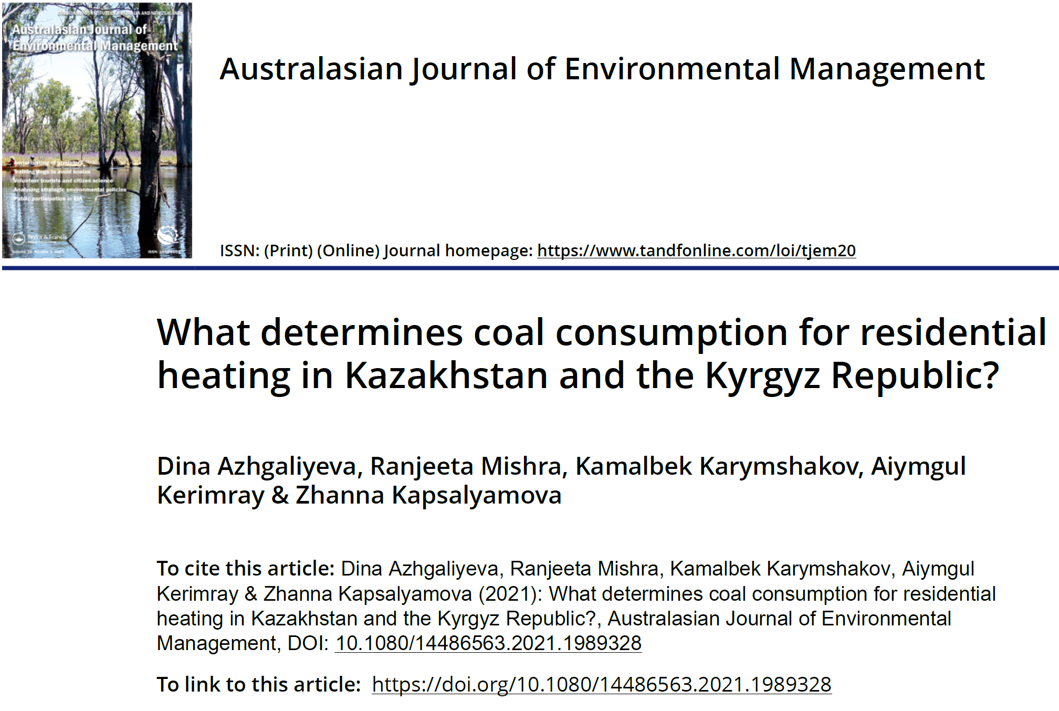
https://doi.org/10.1016/j.jenvman.2021.112539
https://doi.org/10.1080/14486563.2021.1989328

